Slide 1
Upptakt U11 / Team -12 Varmt välkomna till säsongen 2022/2023 Säters IF hockeyförening ska erbjuda en uppskattad och väl fungerande barn- & ungdomsverksamhet där så många som möjligt blir kvar så länge som möjligt.
Notes:
*

Slide 2
Styrelse Helena Åkerberg Hammarström, ordförande Sarah Albenius Öhrn, sekreterare Marie Hson Henriksson, kassör Frida Bäck Magnus Tysklind Olle Åsåker Karin Persson Annelie Strömberg Daniel Asplund Sportkommitté Daniel Altörn Kalle Strömberg Henrik Hammarström Axel Grusell
Notes:
Vi är en ideell medlemsdriven förening
Det är värt att påminna sig att det är styrelsen, sportkommittén, ledarna, de anhöriga och spelarna som tillsammans är föreningen. Vi har alla ansvar för saker som har utvecklingspotential samt kan glädjas åt det som fungerar toppen! Högsta beslutande organ är årsmötet där medlemmarna i föreningen utser styrelse som i sin tur ansvarar för verksamheten. Stadgar, årsmötesprotokoll mm hittar ni på saterif.se
Vår Policy är vårt stöd Ibland tycker vi olika. Men det som leder vår verksamhet är stadgar, policy mm. Bla möjlighet (inte rättighet) att spela med yngre & äldre, vilket vi ska värna.
*

Slide 3
Träningsgrupper TKH, U9-10, U11-12, U13-14, U15, J18 och J20 Träning på is –barn ska inte tvingas välja! Is from 1 sept (fotbollen förtur under sep till omklädningsrum). TKH TKH startar tidigast 1 oktober. Prova-på 9 & 15 okt kl. 9.30-11.00 Målvaktsträning Tisdagar 18:45 då det inte är A-lags match. Från U12 krävs att minst en ledare är med på is per lag. Ansvarig: Henrik Hammarström. Ev. även extern resurs. Flickträning Förra säsongens satsning för att behålla och få fler tjejer att börja spela följs föll mycket väl ut och fortsätter under säsongen 2022/23. Ambitionen är att flickträning sker i föreningens regi minst två gånger i månaden. Uppstartscamp Uppstartscamp 17 september för U9- U15. Skillsträningar med Anton Mella Fyra tillfällen under säsongen hålls skillsträningar för spelare i U9-U15 med fokus på utespelare.
Notes:
*Barn ska inte tvingas välja idrott Många utövar även andra idrotter. En viktig påminnelse till oss alla är vikten av att se det som en möjlighet. Tillsammans med övriga stora lagidrotter i Dalarna står vi som förening bakom Samsyn -en satsning för att undvika krockar mellan idrottsaktiviteter. Vi arbetar utifrån bla följande riktlinjer; 1. Utövarna spelar klart sina säsonger. 2. Respektive idrott måste få ha träningar ”året runt” för de som bara väljer att utöva en idrott

Slide 4
Nyheter J20 Samarbete med Hedemora SK U16 Samarbete med Borlänge Hockey NYA Matchtröjor till hela föreningen håller på att realiseras Fotografering
Notes:
Samarbeten för framtidssäkring
Vi är tacksamma och stolta över att föreningen har förutsättningar att erbjuda verksamhet för alla årgångar från TKH till juniorerna, vilket inte är alla föreningar givet. Vi är dock ödmjuka inför att det kan förändras. Som ett led i att framtidssäkra möjligheten för barn och ungdomar ser vi att det är viktigt att vi som förening har en positiva inställning till eventuella samarbeten med andra föreningen.
*

Slide 5
Övrigt
Material
Föreningen står för;
Utrustning till träningar & matcher mm
Byxor
Tejp till juniorerna
MV-utrustning till de yngsta + utrustningar till TKH att låna.
Resor
J20 & J18 erbjuds buss vid längre resor.
Övriga har möjlighet att få bidrag till buss vid ett tillfälle.
Matlådor till juniorer
Våra juniorlag väljer om man vill ha matlådor på bortamatcher
och isf ska laget bidra med inkomstbringande aktivitet
a 10 000 kr/ lag.
Notes:
Hantering träningsavgifter
Inbetalning av träningsavgift görs till laget.se och faktura skickas ut via mejl 1 gång per säsong.
Fakturan skickas sista oktober och betalning ska vara gjord senast sista november.
Påminnelse skickas automatiskt ut efter 7 dagar (av laget.se). Om det inte är betalt inom 14 dagar tar vi kontakt med medlem/föräldrar, betalar den inte inom ytterligare en vecka (21 dagar) skickas fakturan till inkasso.
Av försäkringsskäl kommer vi inte att tillåta träning eller match om fakturan inte är betald inom 21 dagar from förfallodagen. Man får således avstå träning och matchspel tills avgiften är betald.
Då det medför mycket jobb för föreningen (styrelsen) när inte betalningarna kommer in i tid, så ber vi er att respektera de datum som är sista betalningsdag alternativt ta kontakt för en dialog. Medlem som har svårt att betala hela summan på en gång kan ges möjlighet att dela upp betalningen men för det krävs en dialog och överenskommelse.
Andra intäkter
Aktivt bevaka och söka bidrag som är möjliga för föreningen att få stöd.
Föreningen lag har möjlighet att arrangera cuper.
Aktivt arbete för att synliggöra möjlighet till passiva intäkter via ex Gräsroten Svenska Spel.
Arbeta för att vi återigen får har en hallsponsor.
Om man väljer ett Säsongsabonnemang på Svensk Hockey TV så kan ni stötta föreningen genom att välja Säter IF Hockey och då går 200kr till föreningen av din avgift.

Slide 6
Utbildning kring antidroger & doping Utbildning hålls årligen för U13. Domare Domarutbildning kommer hållas för alla som vill döma under året + alla i U13 oavsett om man vill döma eller ej. Datum är inte ännu klart…..
Aktiviteter
Följa upp förrförra säsongens välbesökta skridskodisco.
Klubbkväll för profilkläder. Datum 8 sep kl 17.00-20.00
Anläggningen
Kommunen projekterar för ombyggnation av omklädningsrum.
Välkommen att engagera er!
Behövs alltid fler
Notes:
Domare Ett problem för ishockeyn i Sverige är att rekrytera domare. Vi tar vårt ansvar genom att låta det vara obligatoriskt för vårt U13 lag att gå domarutbildningen oavsett om man vill döma eller ej. För alla from U13 som vill döma gäller att man varje år måste gå domarutbildningen (hålls i år 19 september). Föreningen har en domaransvarig och alla matcher i föreningens regi bemannas via ansvarig. Ett viktigt inslag är att alla runt lagen, ledare och föräldrar men också spelare respekterar domarna och ger dem sitt stöd. Det är också viktigt att vi uppmuntrar och hjälper våra föreningsdomare.
Engagera er!
Vill ni hjälpa till, men känner kanske inte för att vara ledare eller sitta i styrelsen? Du kan ändå bidra, men på andra sätt. Vi söker just nu efter någon/några som vill axla ansvaret för cafét, någon med intresse för ekonomihantering. Om vi hittade ngn som gillar kommunikation och precis som oss tycker det finns massor av saker att berätta om vår fina verksamhet vore även det toppen.
Eller har du någon egen tanke. Tveka inte att höra av dig.

Slide 7
Föräldrar
Lagen står för bemanning av caféterian, egen kassör mm
Utbildning ”Föräldrar till Idrottande barn” ska arrangeras för U9 och då vi pga Covid inte genomförde utbildningen säsongerna 2020/21 & 2021/22 inkluderas även U10 & U11 under denna säsong.
”Mästare i seket” –vi ska hålla en egen utbildning i föreningens regi för föräldrar med bla OVR, men med ambition att ta ett större grepp.
Vi tänker även fortsatt att vi kör endast spelare & ledare som har tillträde till korridor. Behöver er hjälp att efterleva.

Slide 8
Utan ledarna runt lagen ingen hockey Det är allas uppgift att aktivt stödja ledarna i deras roll och beslut på såväl isen som omklädningsrum, såsom ex att respektera tider och coachning. Ibland är det klokt att påminna sig att ledarna är vanliga människor som valt att engagera sig och ditt bidrag blir att inte ställa övermänskliga krav. Socialt För att spelarna skall utvecklas på isen, måste de trivas. Alla i i vår verksamhet skall verka för att ishockeyförbundets fair-play och respekt följs. Det är ett tydligt ställningstagande för rent spel, uppförande och allas rätt att deltaga. Det ger en verksamhet där man kan vara trygg att delta i och det är allas skyldighet, gammal som ung, att bidra till att detta bibehålls. Som medlem i vår förening representerar du alltid föreningen, laget & dig själv. Det är var och ens ansvar att uppträda korrekt och respektfullt. Problem inom ett lag/träningsgrupp ska försöka lösas inom laget/träningsgruppen. Vid behov kan såväl ledare som spelare/förälder vända sig till i första hand sportkommittén alt styrelsen. Vi är en barn- och ungdomsförening. Saker kommer hända. Vi har de bästa förutsättningarna att inte hamna i disciplinära åtgärder som följd genom att vi samverkar kring våra spelare. De är här för att träna och lära sig & vi måste ta ansvar som vuxna och utgöra ett bra & enat stöd!
Medskick till er föräldrar

Slide 9
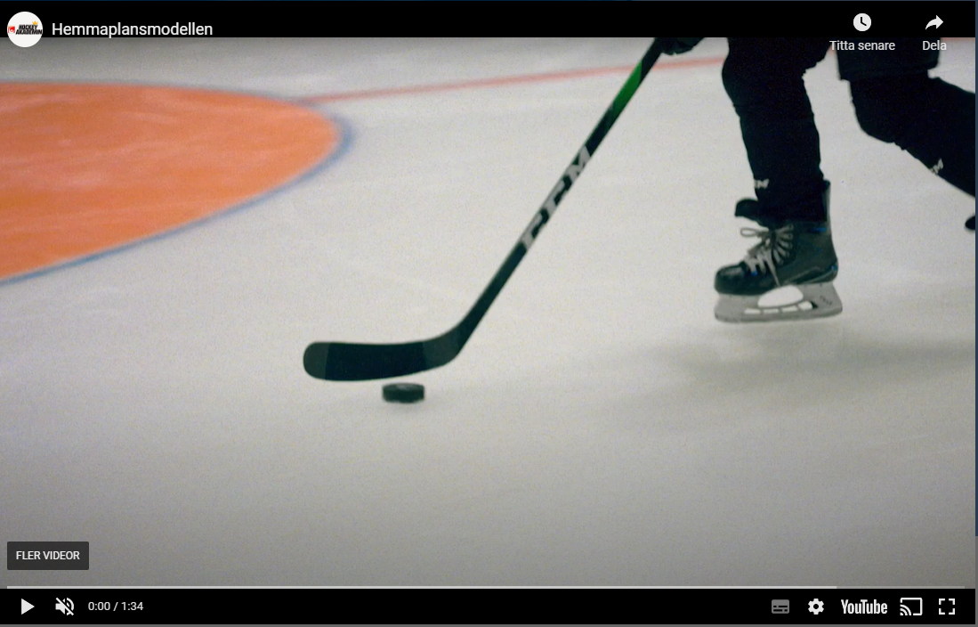
https://youtu.be/22ZUBjB-w-g
https://hemmaplansmodellen.se/
HEMMA-
PLANS-
MODELLEN lika viktigt oavsett ålder eller roll
Notes:
thttps://youtu.be/22ZUBjB-w-ghttps://youtu.be/22ZUBjB-w-g

Slide 10
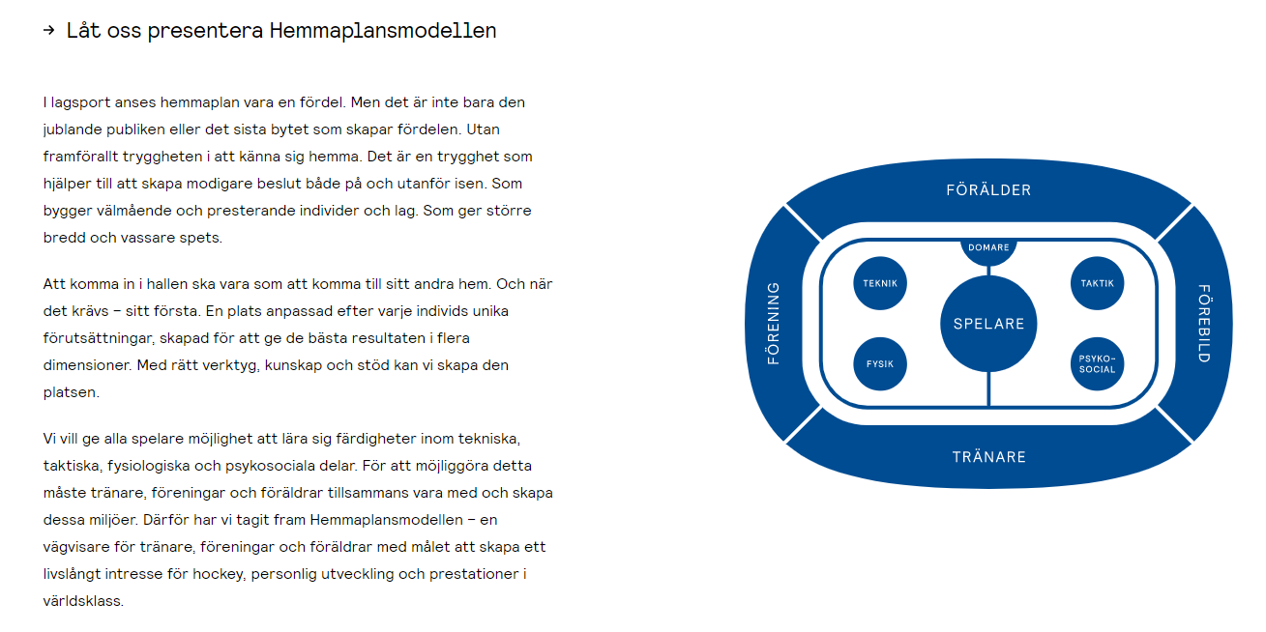
SSIF HOCKEY vill veta mer om hur denna modell kan utveckla vår förening

Slide 11
Intäkter
Medlems- & träningsavgifter
Försäljningsaktivitet av Newbody, start 15/9
Cafeteria som bemannas av föräldrar.
Aktivt bevaka och söka bidrag som är möjliga för föreningen att få stöd.
Föreningen lag har möjlighet att arrangera cuper.
Aktivt arbete för att synliggöra möjlighet till passiva intäkter via ex Gräsroten Svenska Spel.
Arbeta för att vi återigen får har en hallsponsor.
Om man väljer ett Säsongsabonnemang på Svensk Hockey TV så kan ni stötta föreningen genom att välja Säter IF Hockey och då går 200kr till föreningen av din avgift.
Notes:
*

Slide 12
Frågor?
Annars TACK & så lämnar vi över till ledarna i ert lag.
Notes:
*

Slide 13
Datum summering
Klubbkväll för profilkläder, 8 sep kl 17.00-20.00
Uppstartscamp 17 sep för U9- U15
Försäljningsaktivitet av Newbody, start 15/9 stänger 14/10 10 paket/spelare
TKH prova-på 9 & 15 okt

Slide 14
U11 -22/-23
Ansvariga
Huvudtränare Tomas Nygren och Kalle Strömberg
Ass. tränare Anderas Alven och Daniel Asplund
Materialare Daniel Voxström och Tomas Lindesköld
Cafeteria ans: Angelica Andersson och Lisa Folkesson
Kassör: Marie Henriksson och Therese Dolk Eliasson
Speakerbås ans: Tove Strömberg
Resurs för valberedning: Lynnet Kaptens
NewBody: Daniel Asplund

Slide 15
U11 -22/-23
Ordningsregler
Klar 15 min innan is pass
Obligatorisk Fys på måndagar = fys kläder och skor
Mellis på träning och match viktigt för att orka, EJ godis och dricka i omklädningsrum eller mellan matcher
Inga föräldrar i korridor eller omklädningsrum. Styrelsebeslut på uppmaning från ledaren och sportkommittén.
Lära sig knyta skridskor
Förbjudet med tuggummi på träning och match

Slide 16
U11 -22/-23
Övrig info.
Träningar:
Måndagar is 16:00- 17:00, fys 17:00-17:45
Torsdagar is 16:00 18:00
Tränar med U12 denna säsongen
Anmälda i två poolspelsgrupper. Åker med 6-7 spelare / lag och match.
Anmäl till match på laget.se !! Super viktigt! Ej anmäld i tid = ej tillgänglig och ej möjlighet att bli uttagen till match. Anmälan är att man är tillgänglig, uttagning meddelas före trosdagsträning. Om möjligt på onsdagen.
Hemma poolspel: 4 funktionärer för sek, sarg och puck-kastning

Slide 17
U11 -22/-23 Övrig info.
Cafeteria info: Vi har V48, ej 49 sedan 50 till 01.
Kläder: 300 kr/ set/barn, Är på brodering sedan ska de på tryck.
Kommunikations kanaler:
laget.se
Messenger
Ombyggnad av IP våren 2023

Slide 18
